Slide 1

MVBOT
Лучший, многофункциональный, гибкий бот по поиску фильмов

Slide 2

Аналоги проекта

Slide 3
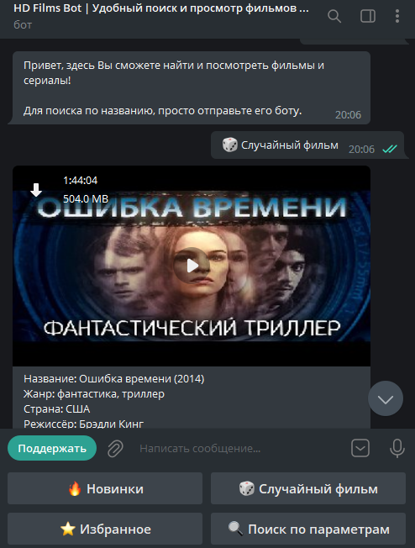
HD Films Bot
HD Films Bot – бот, предоставляющий возможность поиска фильма по критериям, просмотр новинок среди фильмов и также отправки случайного фильма. Из минусов можно выделить отсутствие возможности просмотра афиши в конкретном кинотеатре.

Slide 4
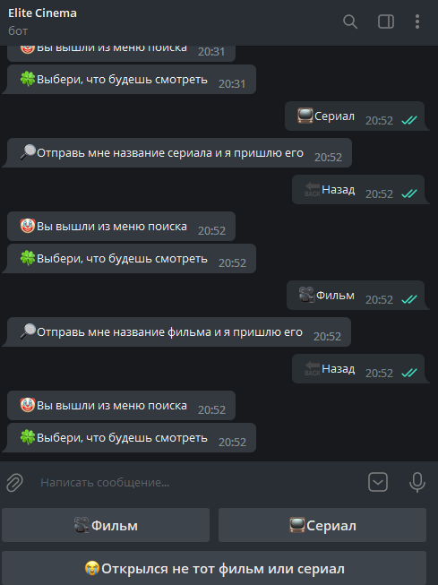
Elite Cinema
Elite Cinema – бот, предоставляющий возможность поиска фильмов и сериалов по названию. К минусам относится отсутствие какого-либо списка фильмов или афиш, а также весьма малый спектр функций.

Slide 5

Почему мы?
Платформа «Telegram» пользуется большой популярностью и имеет собственную технологию поддержки ботов. Функции нашего продукта отвечают большинству требованиям любителей фильмов.

Slide 6

Достигнутый инструментарий
Реализованные функции:
Подключение к API
Синхронизация с базой данных
Гибкая система поиска
Алгоритм валидации данных
Удобный пользовательский интерфейс

Slide 7
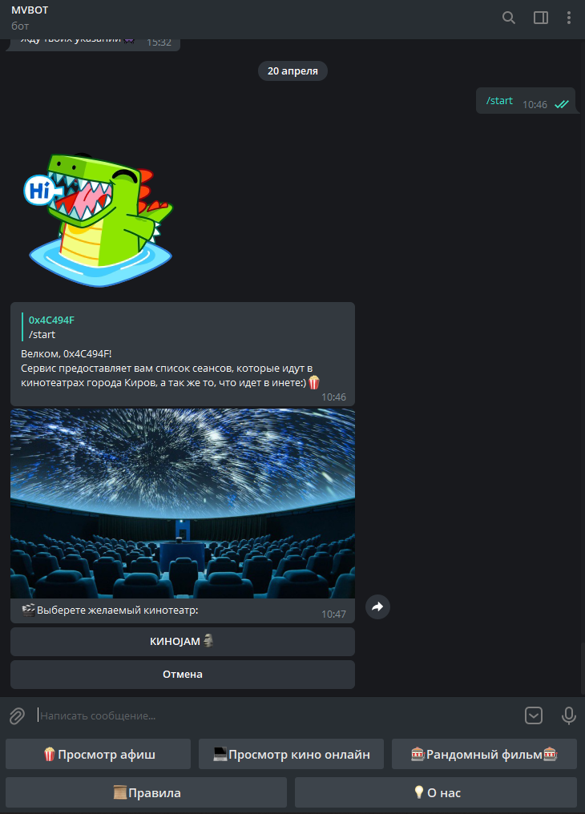
Первый запуск
При первом запуске пользователя встречает окно приветствия. При выборе функции «Просмотр афиш» пользователю представляется меню с выбором кинотеатра в городе Киров.

Slide 8
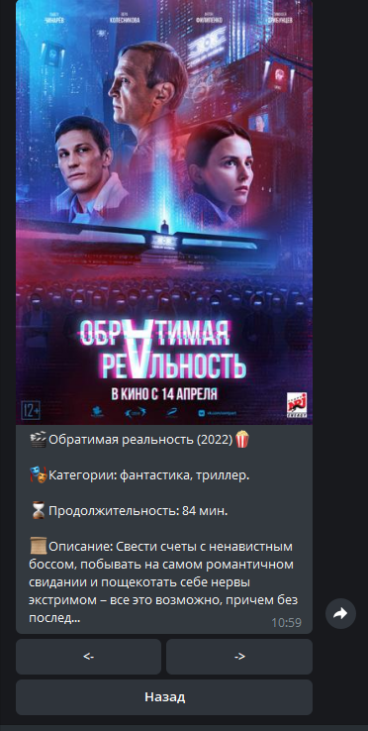
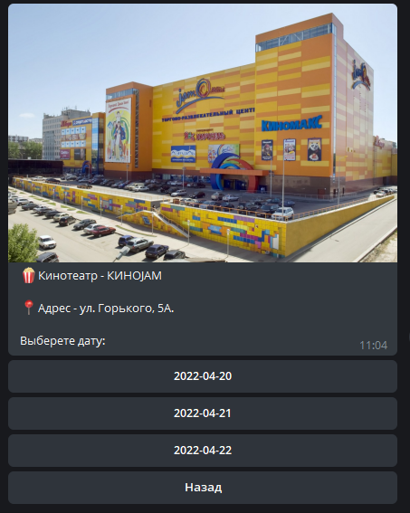
Подбор сеанса
После выбора кинотеатра и даты показа бот формирует все сеансы на выбранный день и предоставляет все в удобной форме.

Slide 9

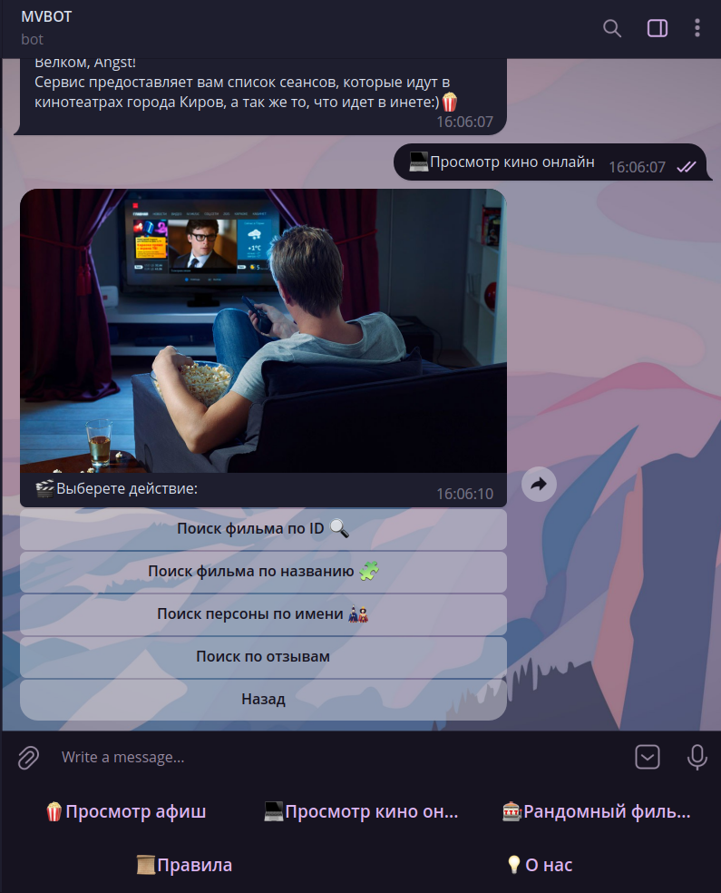
API
Сервис предоставляет 4 вида взаимодействия с API:
Поиск по названию
Поиск по идентификатору
Поиск персоны по имени
Поиск по отзывам

Slide 10
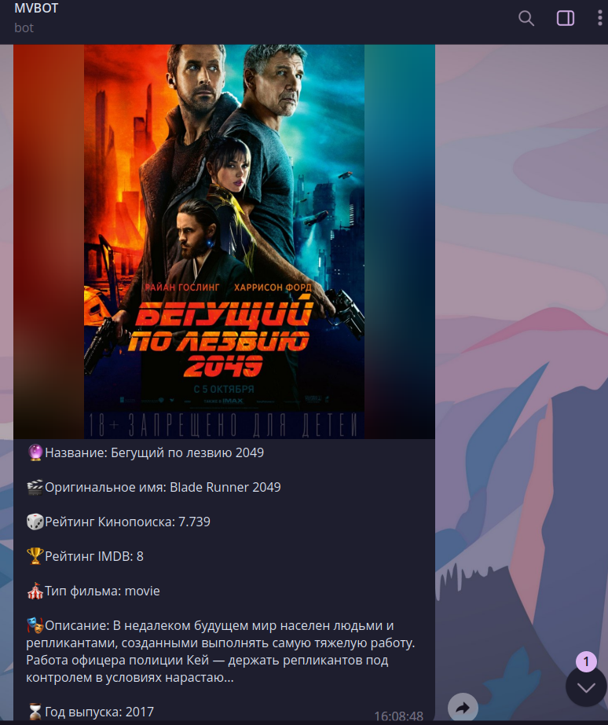
API
Поиск фильма по названию сканирует всю базу данных Кинопоиска и отображает найденную информацию пользователю

Slide 11

API
Поиск фильма по идентификатору находит определенный фильм и отображает информацию о нём пользователю

Slide 12
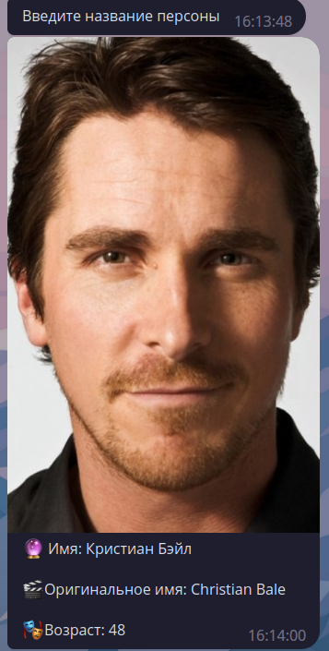
API
Поиск персоны находит актёра и отображает значимую информацию о нём пользователю

Slide 13
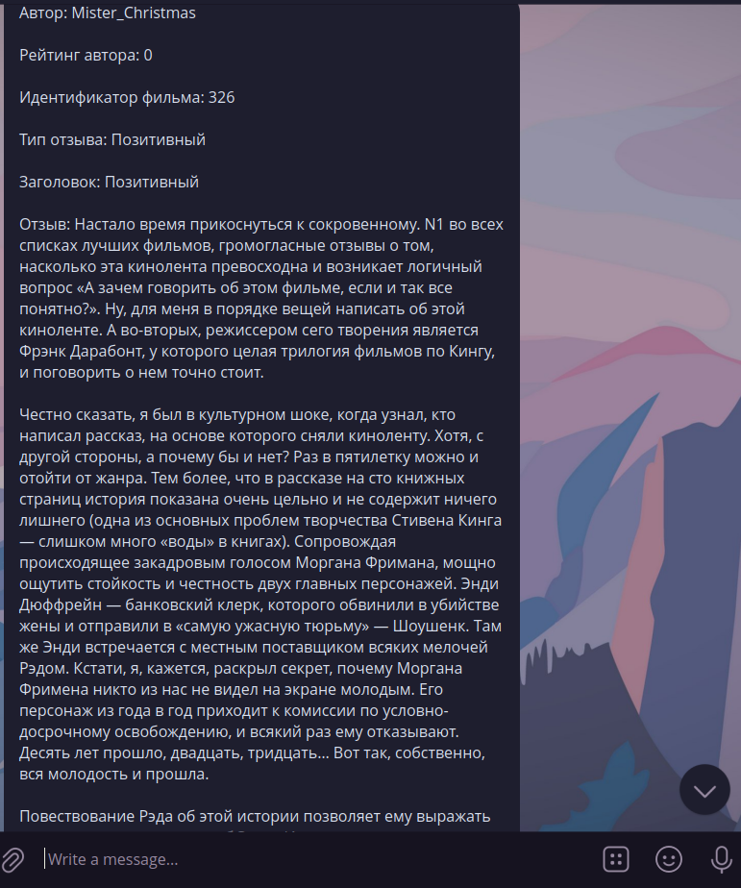
API
Поиск по отзывам находит положительные и отрицательные отзывы об определенном фильме и отображает её пользователю

Slide 14

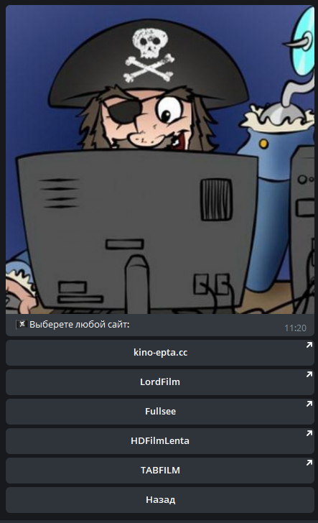
MVBOT предоставляет доступ к бесплатным ресурсам

Slide 15
Диаграмма распределения времени

Slide 16

Направления развития
В перспективе развития бота можно выделить:
Расширение региональных границ совместности с ботом
Универсальный алгоритм парсинга, способный работать с любым сайтом
Возможность выбирать и оплачивать билеты
Подключить статистику фильмов из IMDB

Slide 17

Спасибо за внимание!

